Slide 1
Demonstrasjon
Endring av søknadsskjema for UKL og ARV i Agros
Alice Fevang og Kari Stuberg, 9.10.2025

Slide 2
Agenda for møtet
Bakgrunn og formål med endringen i søknadskjemaet for søknadstypene:
  Engangs/- investeringstiltak og Regionale/nasjonale felles tiltak
  Endringen gjelder fanen med opplysninger om kostnader, finansiering og søknadsbeløp
  (Ingen endring i skjema for drift/årlig tiltak)
Demonstrasjon ved Alice Fevang
  Vise hva som er nytt
  Hvilke konsekvenser har denne endringen for søker og saksbehandler, gamle og nye søknader
  Hva har vi ikke fått gjort nå – planer for videre utvikling i Agros og PowerBi

Slide 3
Bakgrunn og formål med endringen
Mer funksjonell og brukervennlig løsning- oppfylle krav om universell utforming
Kun endring av struktur og revisjon av tekst
Enklere for søker å oppgi korrekt beløp om kostnader, medfinansiering, egenandel og søknadsbeløp på riktig sted i skjema
Enklere for saksbehandler å kontrollere dataene, behandle søknaden og rapportere
Utfordringer med søknadsbeløp for UKL og ARV – tre ulike søknadstyper. NB for driftstilskudd legger ikke søker inn søknadsbeløp
Ldir sender ca 20.10 den årlige bestillingen til SF for LUF-rapportering og forventa budsjettbehov for 2026 – vil bli lettere å oppgi omsøkt beløp (frist ca. 20.11)
Notes:
Brukerhenvendelser fra søkere og saksbehandlere om søknadsbeløp – søknader – saksbehandling - rapportering

Slide 4
Hva er nytt – søknadsskjema

Slide 5
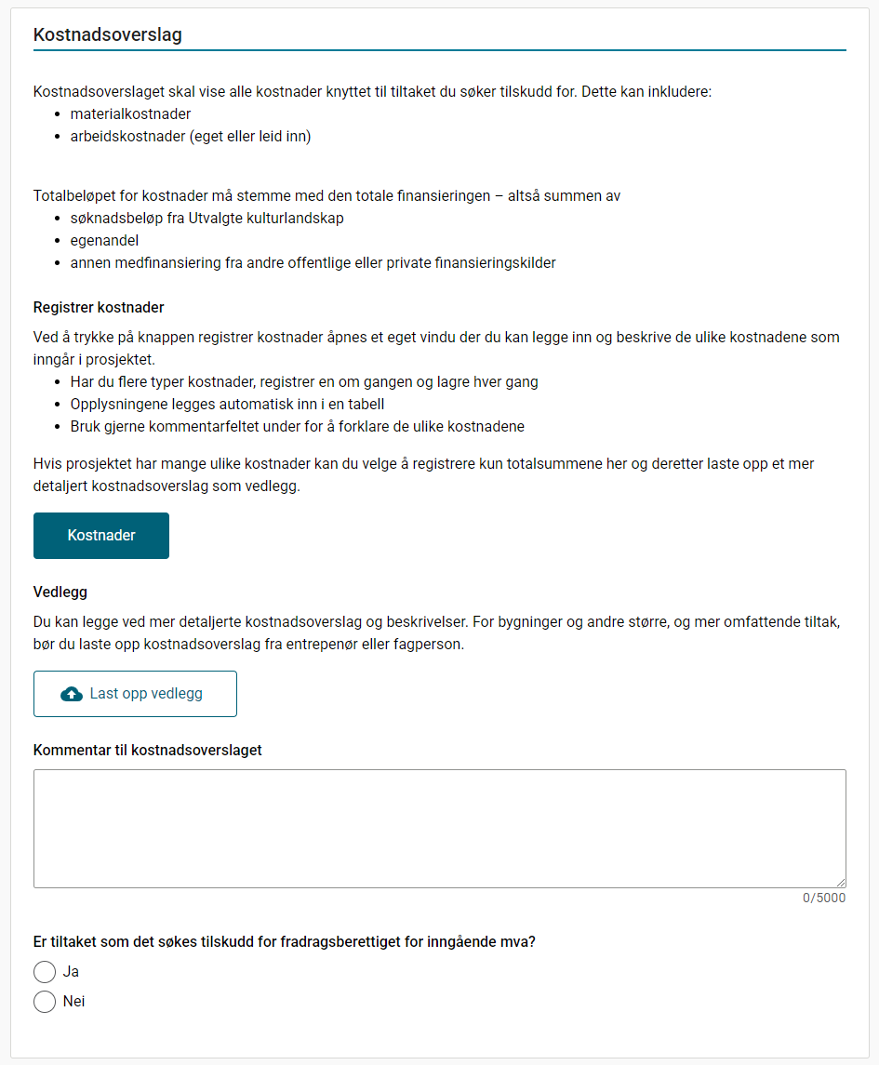
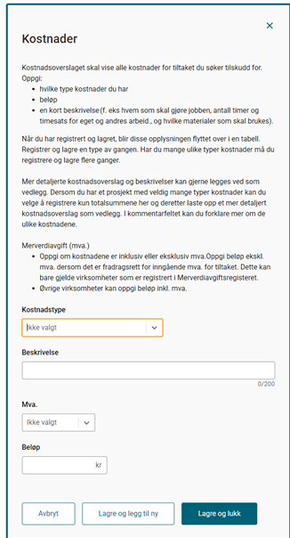
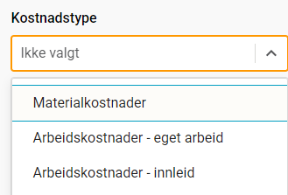
Kostnader – ingen endringer

Slide 6
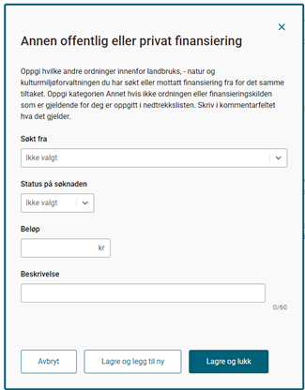
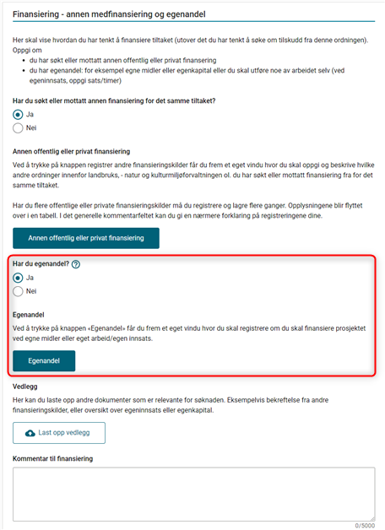
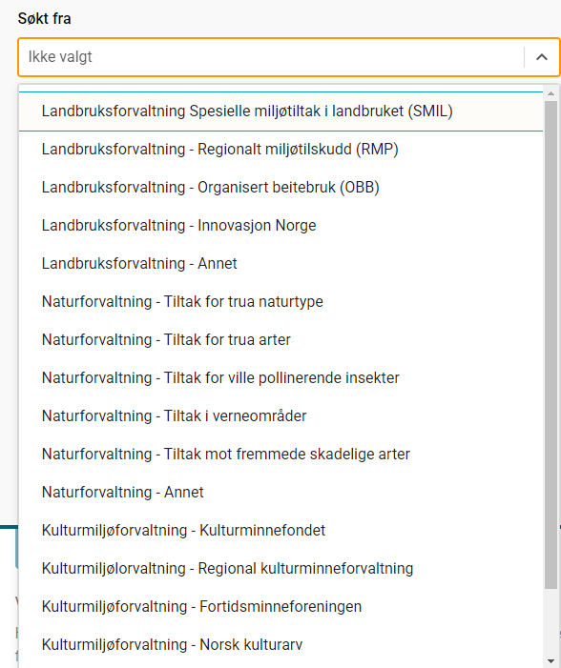
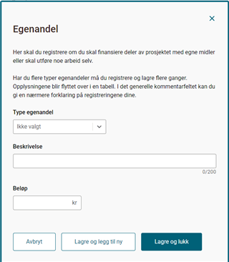
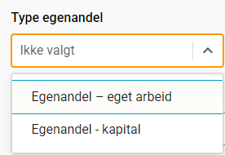
Finansiering – annen medfinansiering og egenandel
Innført dynamisk styring av egenandel
Migrert inn valget Ja hvis det er registrert egenandel
Fjernet søknadsbeløp

Slide 7
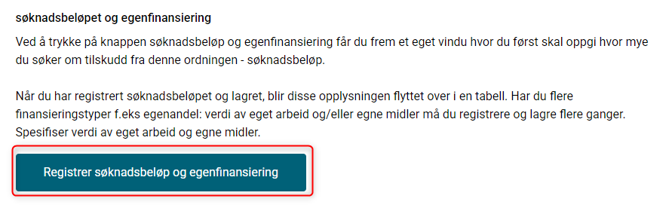
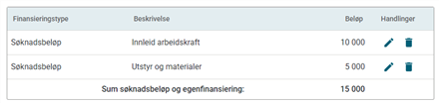
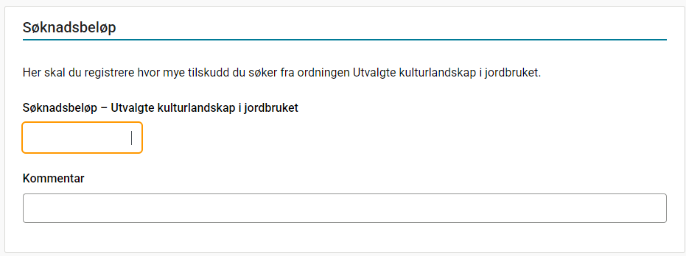
Søknadsbeløp – ny struktur
Dagens løsning
Søknadsbeløpet er trukket ut fra tabellen «Søknadsbeløp og egenfinansiering» til et eget felt
Migrert søknadsdata fra tabell inn i de nye feltene => hvis flere søknadsbeløp er registrert i tabell, så har vi summert dem
Beskrivelse er blitt migrert inn som kommentar
Ny løsning

Slide 8
Hva er nytt – avansert søk

Slide 9
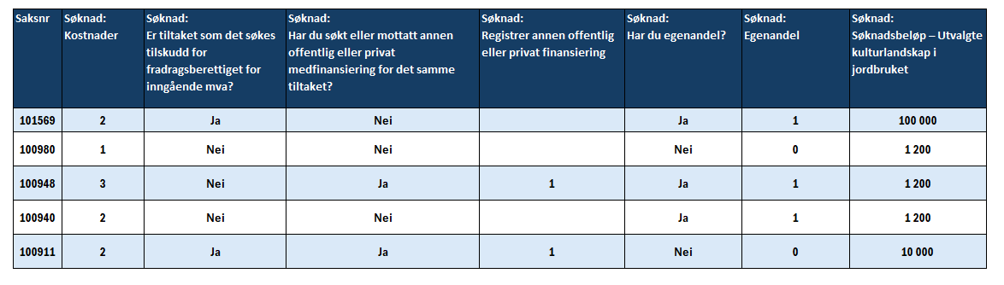
Uttrekk av finansieringsplan - avansert søk
Viser antall rader som er registrert i tabellen kostnader
Viser antall rader som er registrert i tabellen annen finansiering
Viser antall rader som er registrert i tabellen egenfinansiering
NYTT: Viser søknadsbeløpet

Slide 10
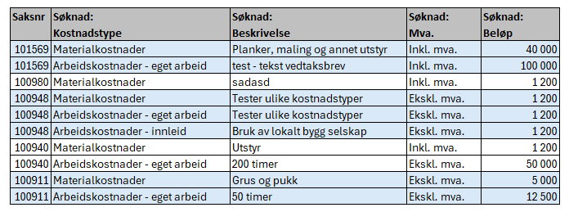
Tabell: Kostnader – ingen endringer
Viser radene per sak i kostnadstabellen

Slide 11
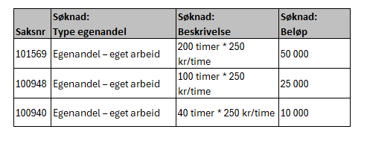
Tabell: Egenfinansiering
Fjernet søknadsbeløp

Slide 12
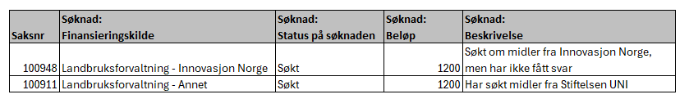
Tabell: Annen offentlig eller privat medfinansiering – ingen endringer

Slide 13
Videre arbeid
Ny rapport i PowerBi kommer. Eksportere data om søknadsbeløp, kostnader og finansiering fra Agros
Forbedre Avansert-søk uttrekket - ønsker summeringer fra tabeller per sak
(i dag i mange ulike arkfaner)
Utbetalingsanmodning. Designe og utvikle nytt skjema for innsending, saksbehandling og rapportering (erstatte maler for vedlegg og etterraporteringen)

Slide 14
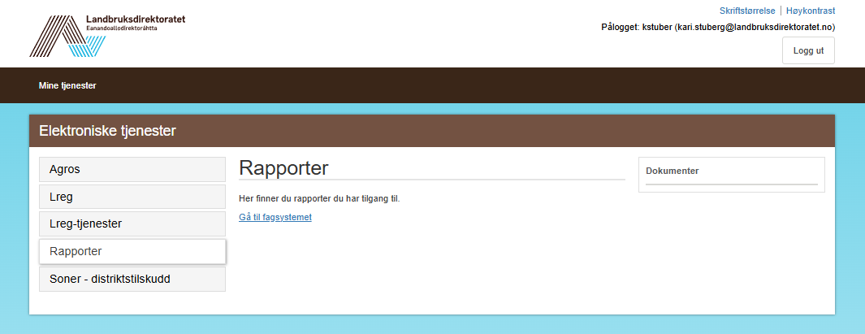
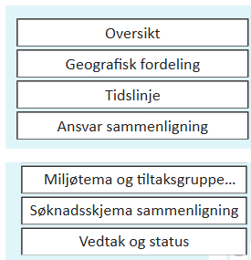
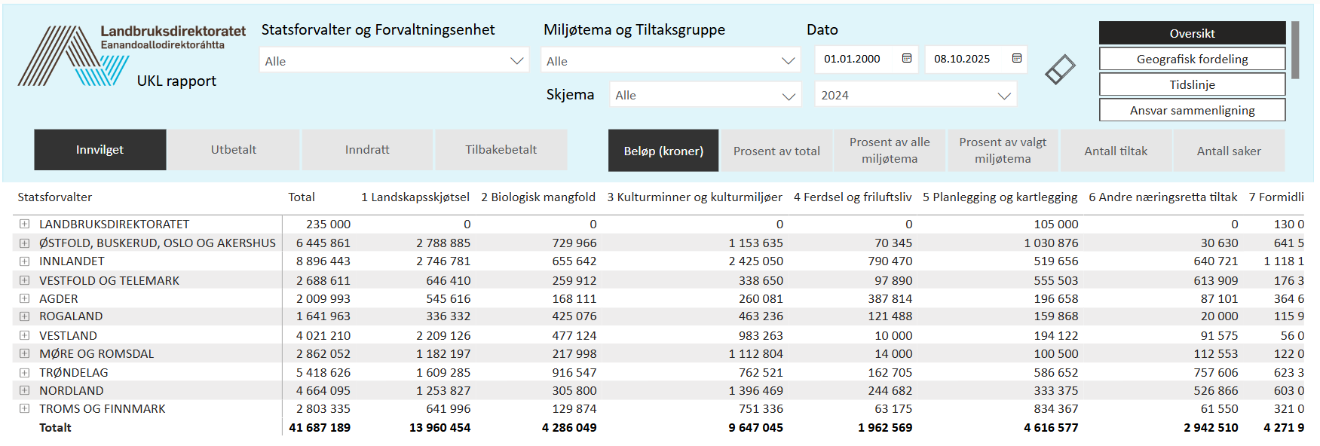

Avslutningsvis - Påminnelse – PowerBi rapporter er tilgjengelige via innlogging i tjenesteportalen - SF kan gi tilgang til kommuner

Slide 15
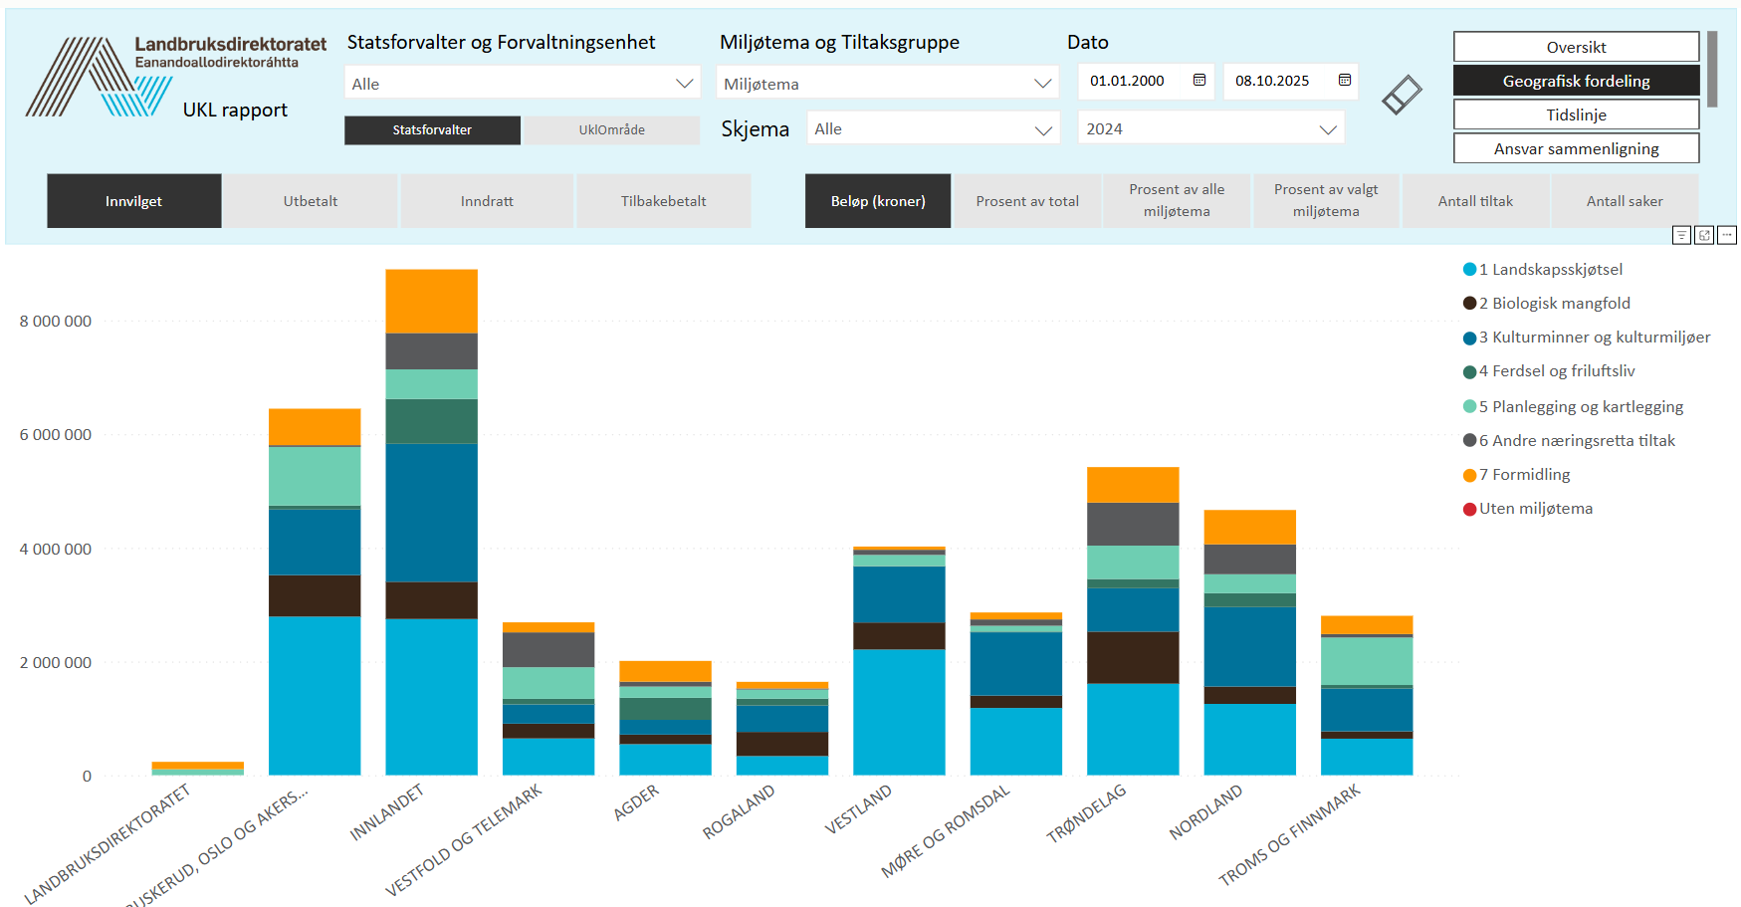
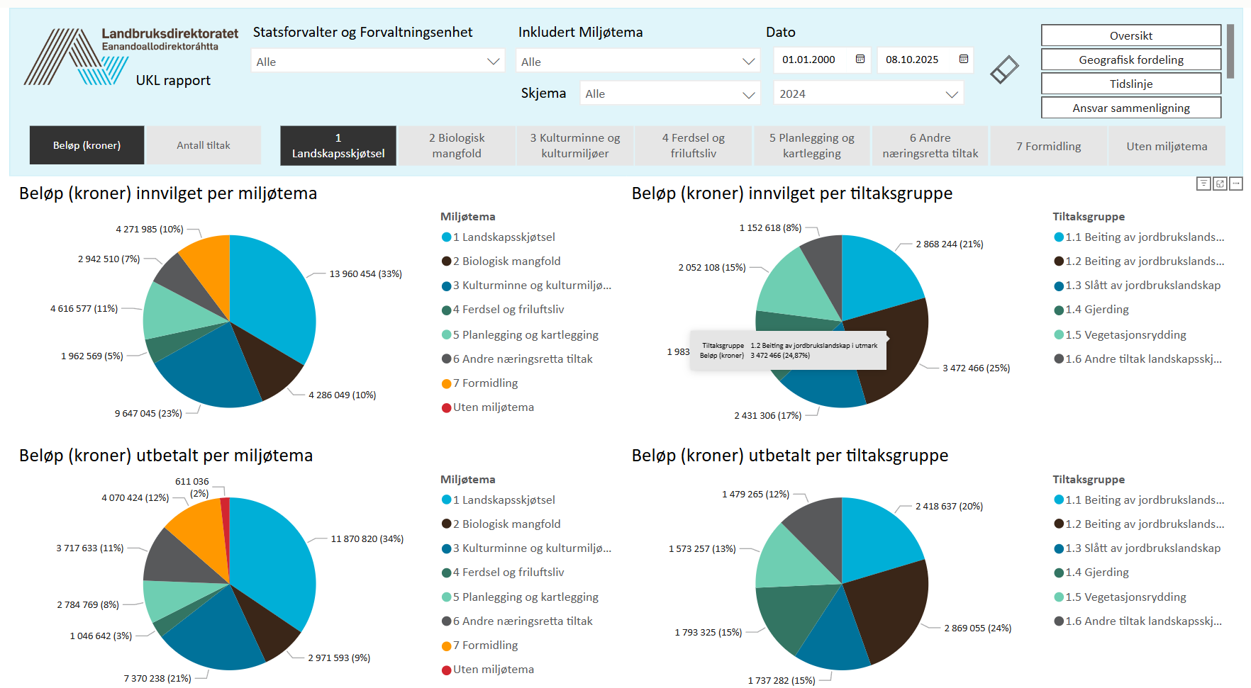
PowerBi- forts.

